Slide 1
Выравнивания
Школа биоинформатики весна 2014

Slide 2
Точечные замены в гене
… AATCCGTCAAGTCTA…
… Asn Pro Ser Ser Leu …
1) “молчащая”(синонимическая)мутация
… AATCCGTCGAGTCTA…
… Asn Pro Ser Ser Leu …
2) замена остатка на близкий по свойствам
… AATCCGACAAGTCTA…
… Asn Pro Thr Ser Leu …
3) замена остатка на остаток с иными свойствами
… AATCCGTCAAGACTA…
… Asn Pro Ser Arg Leu …

Slide 3
История белка
Приближённая картина: один белок – это конкретный белок в конкретный момент времени у конкретного вида живых организмов.
Можно (теоретически) проследить историю данного белка во времени.
С течением времени последовательность белка меняется. Это и называется эволюцией белка.
При разделении вида на два все белки этих видов начинают эволюционировать независимо
Кроме того, нередко случается дупликация гена в геноме; после дупликации соответствующие белки также эволюционируют независимо
время
белок

Slide 4
Последовательности двух белков
>CYB5_CHICK P00174 Cytochrome b5
MVGSSEAGGEAWRGRYYRLEEVQKHNNSQSTWIIVHHRIYDITKFLDEHPGGEEVLREQA
GGDATENFEDVGHSTDARALSETFIIGELHPDDRPKLQKPAETLITTVQSNSSSWSNWVI
PAIAAIIVALMYRSYMSE
>CYB5_HUMAN P00167 Cytochrome b5
MAEQSDEAVKYYTLEEIQKHNHSKSTWLILHHKVYDLTKFLEEHPGGEEVLREQAGGDAT
ENFEDVGHSTDAREMSKTFIIGELHPDDRPKLNKPPETLITTIDSSSSWWTNWVIPAISA
VAVALMYRLYMAED

Slide 5
Выравнивание
Мы видим лишь закрепившиеся мутации.
А шанс закрепиться есть лишь у безвредных мутаций…
CYB5_CHICK 1 MVGSSEAGGEAWRGRYYRLEEVQKHNNSQSTWIIVHHRIYDITKFLDEHP 50
.:|...|| .:||.|||:||||:|:|||:|:||::||:||||:|||
CYB5_HUMAN 1 ---MAEQSDEA--VKYYTLEEIQKHNHSKSTWLILHHKVYDLTKFLEEHP 45
CYB5_CHICK 51 GGEEVLREQAGGDATENFEDVGHSTDARALSETFIIGELHPDDRPKLQKP 100
||||||||||||||||||||||||||||.:|:|||||||||||||||.||
CYB5_HUMAN 46 GGEEVLREQAGGDATENFEDVGHSTDAREMSKTFIIGELHPDDRPKLNKP 95
CYB5_CHICK 101 AETLITTVQSNSSSWSNWVIPAIAAIIVALMYRSYMSE- 138
.||||||:.|:||.|:|||||||:|:.||||||.||:|
CYB5_HUMAN 96 PETLITTIDSSSSWWTNWVIPAISAVAVALMYRLYMAED 134

Slide 6
Гомология
Гомологичные последовательности – последовательности, имеющие общее происхождение (общего предка).
Признаки гомологичности белков
сходная 3D-структура
в той или иной степени похожая аминокислотная последовательность
разные другие соображения…
У гомологичных белков имеются гомологичные пары остатков

Slide 7
Перемешивание и дупликация «удачных» доменов
223 белка
ЕС 4.1.2.25
243 белка
ЕС 2.7.6.3
507 белков
ЕС 2.5.1.15
25 белков
9 белков
2 белка
12 белков
Notes:
Эволюция многократно использует удачные варианты последовательностей.
Приведены примеры перемешивания и дупликации доменов

Slide 8
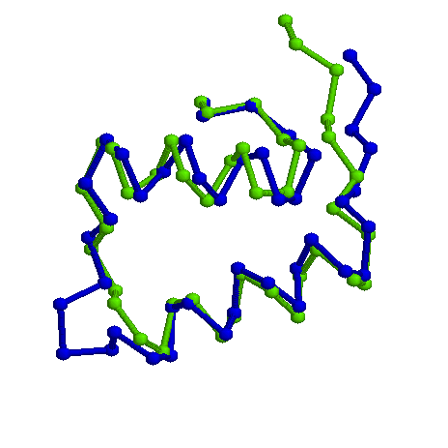
Выравнивание на основе сопоставления пространственных структур
Большая часть остатков двух цепей соответствуют друг другу.
Соответствие в данном случае определяется хорошим наложением структур в пространстве.
Этим Ca-атомам в «синей» структуре ничего не соответствует в «зелёной»

Slide 9
Задача выравнивания последовательностей часто сводится к задаче поиска сходства. Сходство — не то же, что гомология!
Гэп – пропуск в
последовательности

Slide 10
Основные понятия науки о выравниваниях
Гэп (пробел) – несовпадение в последовательностях, обусловленное или вставкой а.о. в одной последовательности или делецией в другой.
Гэп (пропуск) – непрерывная последовательность пробелов.
Простой штраф за пропуск – сумма штрафов за каждый пробел. Аффинный штраф подразумевает большой штраф за открытие пропуска и минимальный за его удлинение на каждый следующий пробел.
Вес выравнивания – вычисляется как сумма весов колонок: сумма весов совпадений и замен, а также штрафов за пропуски.
Для определения весов совпадений и замен используют матрицы замен

Slide 11
Матрица замен BLOSUM62
A R N D C Q E G H I L K M F P S T W Y V B Z X *
A 4 -1 -2 -2 0 -1 -1 0 -2 -1 -1 -1 -1 -2 -1 1 0 -3 -2 0 -2 -1 0 -4
R -1 5 0 -2 -3 1 0 -2 0 -3 -2 2 -1 -3 -2 -1 -1 -3 -2 -3 -1 0 -1 -4
N -2 0 6 1 -3 0 0 0 1 -3 -3 0 -2 -3 -2 1 0 -4 -2 -3 3 0 -1 -4
D -2 -2 1 6 -3 0 2 -1 -1 -3 -4 -1 -3 -3 -1 0 -1 -4 -3 -3 4 1 -1 -4
C 0 -3 -3 -3 9 -3 -4 -3 -3 -1 -1 -3 -1 -2 -3 -1 -1 -2 -2 -1 -3 -3 -2 -4
Q -1 1 0 0 -3 5 2 -2 0 -3 -2 1 0 -3 -1 0 -1 -2 -1 -2 0 3 -1 -4
E -1 0 0 2 -4 2 5 -2 0 -3 -3 1 -2 -3 -1 0 -1 -3 -2 -2 1 4 -1 -4
G 0 -2 0 -1 -3 -2 -2 6 -2 -4 -4 -2 -3 -3 -2 0 -2 -2 -3 -3 -1 -2 -1 -4
H -2 0 1 -1 -3 0 0 -2 8 -3 -3 -1 -2 -1 -2 -1 -2 -2 2 -3 0 0 -1 -4
I -1 -3 -3 -3 -1 -3 -3 -4 -3 4 2 -3 1 0 -3 -2 -1 -3 -1 3 -3 -3 -1 -4
L -1 -2 -3 -4 -1 -2 -3 -4 -3 2 4 -2 2 0 -3 -2 -1 -2 -1 1 -4 -3 -1 -4
K -1 2 0 -1 -3 1 1 -2 -1 -3 -2 5 -1 -3 -1 0 -1 -3 -2 -2 0 1 -1 -4
M -1 -1 -2 -3 -1 0 -2 -3 -2 1 2 -1 5 0 -2 -1 -1 -1 -1 1 -3 -1 -1 -4
F -2 -3 -3 -3 -2 -3 -3 -3 -1 0 0 -3 0 6 -4 -2 -2 1 3 -1 -3 -3 -1 -4
P -1 -2 -2 -1 -3 -1 -1 -2 -2 -3 -3 -1 -2 -4 7 -1 -1 -4 -3 -2 -2 -1 -2 -4
S 1 -1 1 0 -1 0 0 0 -1 -2 -2 0 -1 -2 -1 4 1 -3 -2 -2 0 0 0 -4
T 0 -1 0 -1 -1 -1 -1 -2 -2 -1 -1 -1 -1 -2 -1 1 5 -2 -2 0 -1 -1 0 -4
W -3 -3 -4 -4 -2 -2 -3 -2 -2 -3 -2 -3 -1 1 -4 -3 -2 11 2 -3 -4 -3 -2 -4
Y -2 -2 -2 -3 -2 -1 -2 -3 2 -1 -1 -2 -1 3 -3 -2 -2 2 7 -1 -3 -2 -1 -4
V 0 -3 -3 -3 -1 -2 -2 -3 -3 3 1 -2 1 -1 -2 -2 0 -3 -1 4 -3 -2 -1 -4
B -2 -1 3 4 -3 0 1 -1 0 -3 -4 0 -3 -3 -2 0 -1 -4 -3 -3 4 0 -1 -4
Z -1 0 0 1 -3 3 4 -2 0 -3 -3 1 -1 -3 -1 0 -1 -3 -2 -2 0 4 -1 -4
X 0 -1 -1 -1 -2 -1 -1 -1 -1 -1 -1 -1 -1 -1 -2 0 0 -2 -1 -1 -1 -1 -1 -4
* -4 -4 -4 -4 -4 -4 -4 -4 -4 -4 -4 -4 -4 -4 -4 -4 -4 -4 -4 -4 -4 -4 -4 1

Slide 12
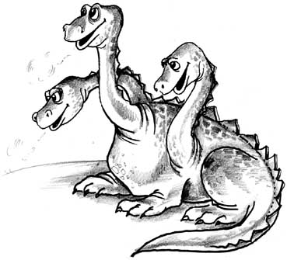
Змей-Горыныч биоинформатики
Биологическая задача −
поставить друг под другом
гомологичные позиции
Математическая задача (формализация) −
найти способ количественного
сравнения качества
выравниваний.
Программирование − создание
эффективного алгоритма и
его реализация
Биология
Математика
Программирование

